Slide 1
Изложение
4 класс
Русский солдат

Slide 2
Составила учитель начальных классов МБОУ» СОШ -24» город Набережные челны Республики Татарстан Аввакумова Альфия Умаровна
Презентация по развитию речи

Slide 3
Послушай текст, который тебе прочитает учитель.
Это случилось под Берлином. Николай Маслов прошёл по дороге войны много километров. В его солдатском сердце жило чувство мести. Здесь, на земле врага, он мстил за горе советских людей.
Враг усиливал обстрел. Но вот настало затишье. И вдруг
солдаты услышали плач ребёнка.
Маслов не думал о смерти. Он бросился на помощь. Под страшным огнём Николай полз к мосту. Он увидел маленькую немецкую девочку. Крепко прижал солдат ребёнка к груди и пополз
назад.
Об этом подвиге знает весь мир.
В Берлине стоит памятник русскому герою. На руках у него девочка.

Slide 4
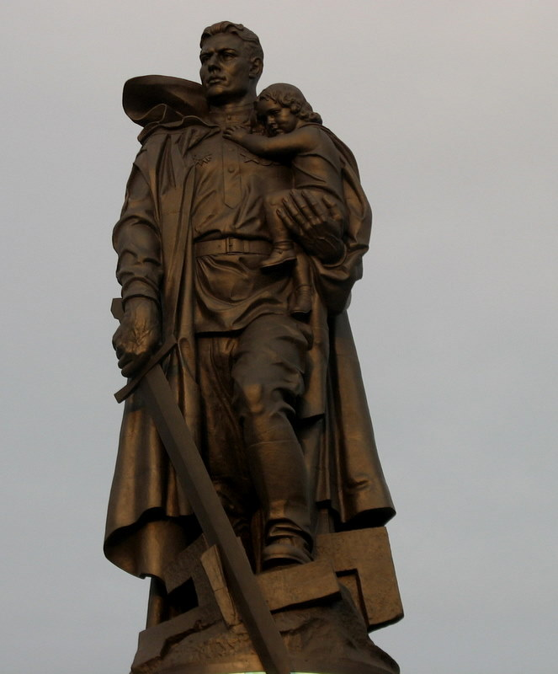
Памятник Советскому солдату в Берлине

Slide 5
Вопросы к тексту.
.Где это произошло?
За что мстил солдат?
Что услышали они?
Кого Николай нашёл под мостом?
Где и кому поставлен памятник?

Slide 6
Прочитай. Перескажи. Составь план.
План.
1.Солдат мстил за горе людей.
2.Плач ребёнка.
3.Спасение немецкой девочки.
4.Подвиг.
5.Памятник.

Slide 7
Орфографическая подготовка Спиши. Выдели орфограмму
Прошёл, сердце, немецкую
Раскрой скобки
(на)стало (при)жал
(под)страшным (по)дороге
Выпиши из текста имена собственные.

Slide 8
Подбери проверочные слова. Вставь проверочные буквы.
Ст- ит З –мле
Мал –нькую М –сту
Прочитай трудные слова по слогам. Обрати внимание на них, когда будешь писать изложение.
Километров, сердце, назад.

Slide 9
Лексическая подготовка
Подбери синонимы.
Солдат –
Мир –
Ребёнок –
Подбери антонимы.
Горе - Маленькую -

Slide 10
Лексическая подготовка
Объясни значение слова.
Крепко -
Перифраз. Скажи по –другому.
Об этом подвиге знает весь мир -

Slide 11
Изложение. Русский солдат.
План.
1.Солдат мстил за горе людей.
2.Плач ребёнка.
3.Спасение немецкой девочки.
4.Подвиг.
5.Памятник.
Опорные слова:
Километров, сердце, назад, немецкую, прошёл

